Slide 1


扫一扫 即可关注
开讲啦！
麦子学院---在线职业教育 未来 我来
HBase入门基础

Slide 2
HBase架构和运行原理
HBase组成架构
RegionServer内部剖析
HBase块和HDFS的关系
数据写流程

Slide 3
HBase组成架构
HMaster
RegionServer
RegionServer
RegionServer
ZK集群

Slide 4
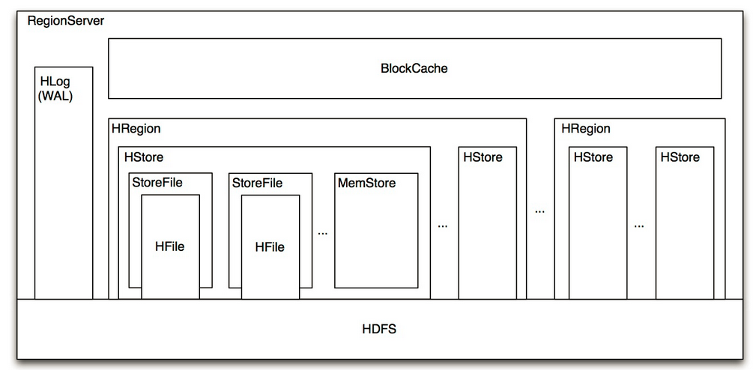
RegionServer

Slide 5
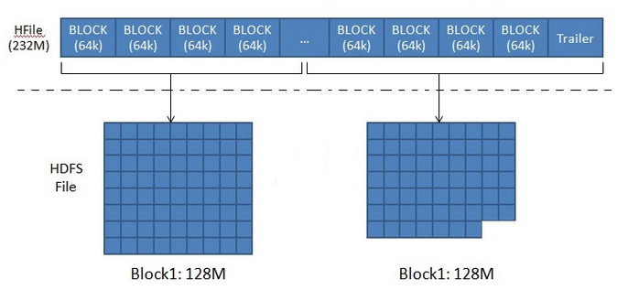
HBase块和HDFS的关系

Slide 6
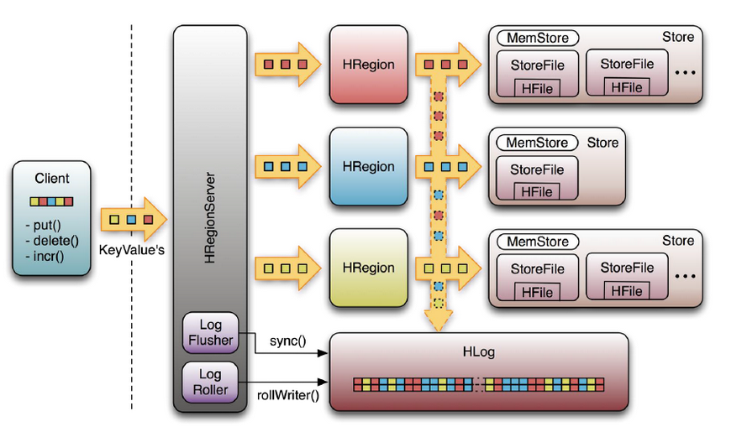
数据写入流程

Slide 7
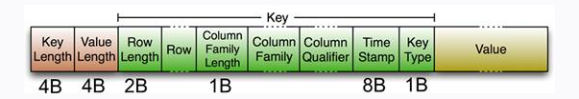
HFile中的每个Key-Value对就是一个简单的byte数组。但这个byte数组包含了很多项信息，并含有固定的结构

Slide 8
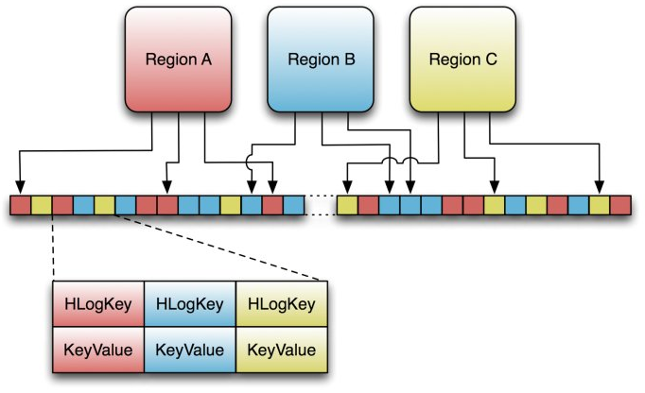
上图表示了3个不同的region，每一个负责一段rowkey的范围。这些region将共享同一个HLog实例

Slide 9
麦子学院---在线职业教育 未来 我来
感谢听讲
!

